Slide 1
Xamarin
Nhóm 3:
Bùi Xuân Quang
Nguyễn Phúc Toàn

Slide 2
Nội dung
1. Giới thiệu về Xamarin
2. Một số hình ảnh
3. Demo
4. Nguồn tham khảo

Slide 3
1 Giới thiệu về XaMARIN.
Lịch sử phát triển của Xamarin :
Xamarin được thành lập từ tháng 5/ 2011 từ dự án Mono Open source – một Platform cho phép chạy .Net trên tất cả các nền tảng: Linux, Android, iOS, … do Miguel de Icaza và Nat Friedman sáng lập với cộng đồng khoảng 1.3 triệu lập trình viên, độc quyền sử dụng công cụ của hãng, tạo nên các ứng dụng di động bằng C#, cho phép chạy cross-platform (xuyên nền tảng) dành cho iOS, Android và Windows.
Tháng 03/2016, Miguel de Icaza - nhà đồng sáng lập Xamarin xác nhận Xamarin đã chính thức sáp nhập với Microsoft.

Slide 4
Đặc điểm của Xamarin :
Xamarin hỗ trợ truy cập hoàn toàn tới SDK gốc cũng từng nền tảng và thêm một số tiện ích mới như sau:
. Kết nối – Binding – Hoàn toàn với SDK gốc.
. Tương thích với Objective – C, Java, C và C++.
. Môi trường phát triển mới (Modern Integrated Development Environment - IDE).
. Các lớp thư viện cơ bản (base class library - BCL).
. Cấu trúc ngôn ngữ hiện đại.
. Hỗ trợ cross-platforms.

Slide 5
Ưu và nhược điểm của Xamarin.
Ưu điểm
Nhược điểm
Tạo native app viết bằng code C#.
Hỗ trợ 100% API của Android và iOS.
Tool & hỗ trợ ALM từ Visual Studio.
Chia sẻ code cross platform, tiết kiệm tài nguyên.
Yêu cầu môi trường cao
Yêu cầu lượng kiến thức nhất định.

Slide 6
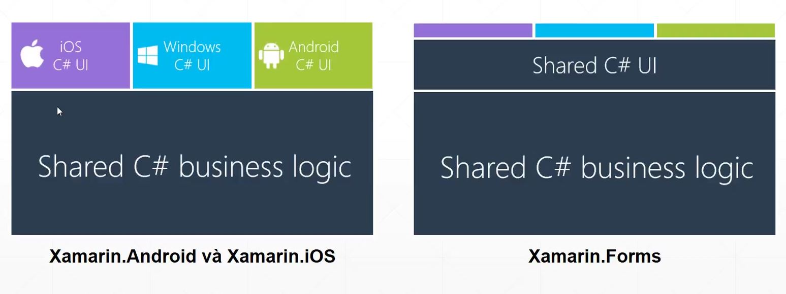
Xamarin native và Xamarin.Forms

Slide 7
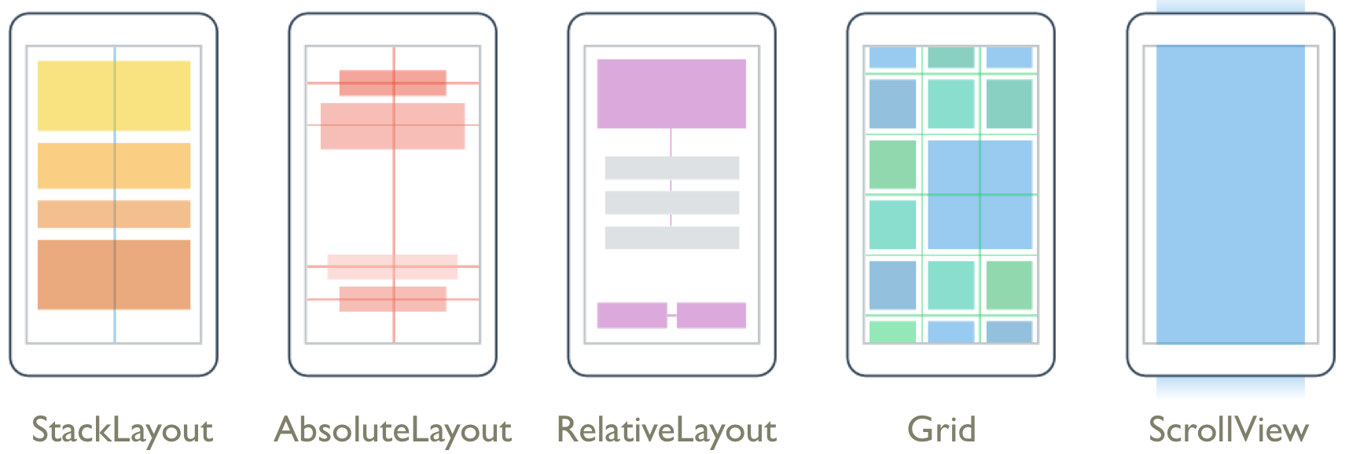
Các dạng layout của Xamarin forms.

Slide 8
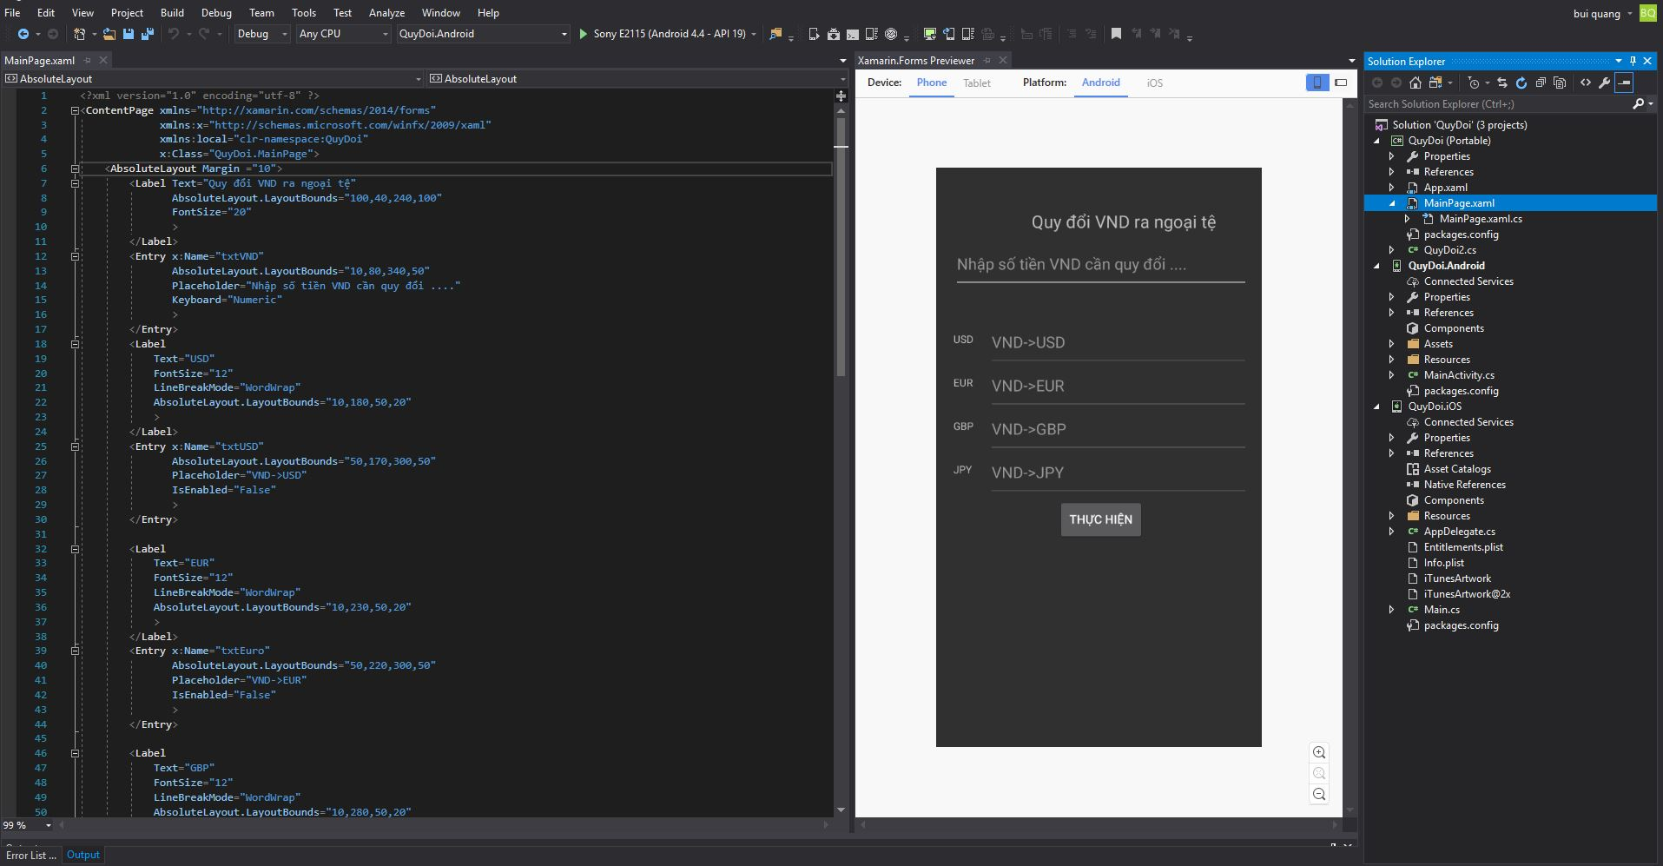
2. Một số hình ảnh
Xem trước giao diện Android (Xamarin forms)

Slide 9
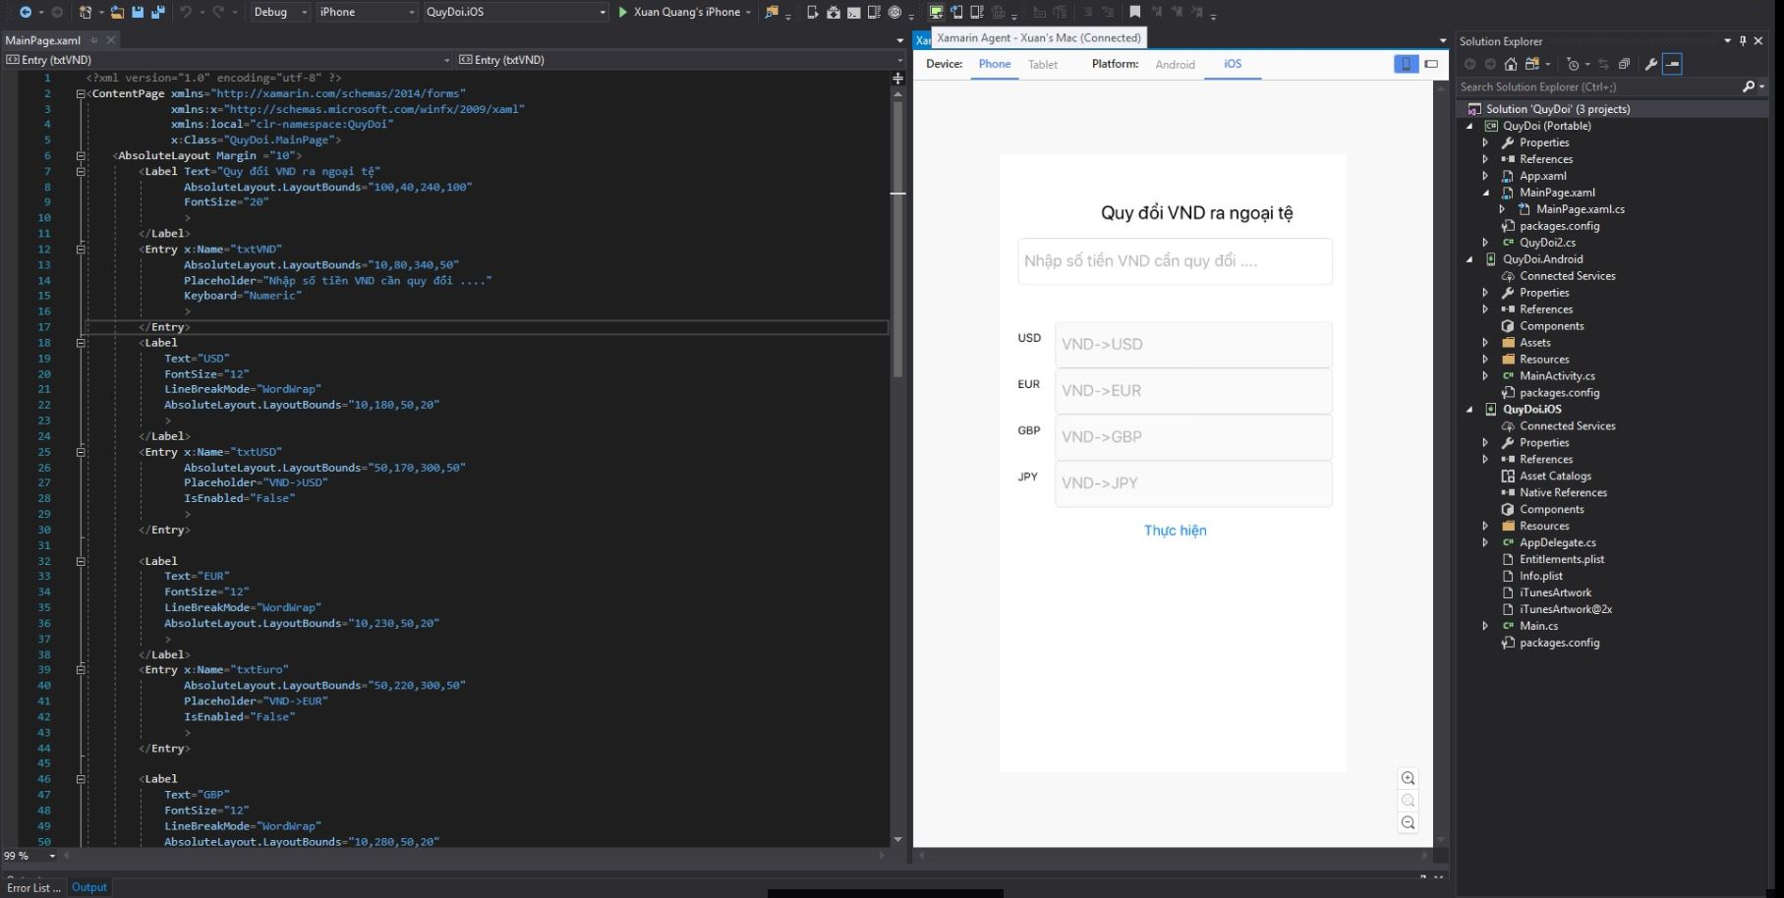
Xem trước giao diện iOS (Xamarin forms)

Slide 10
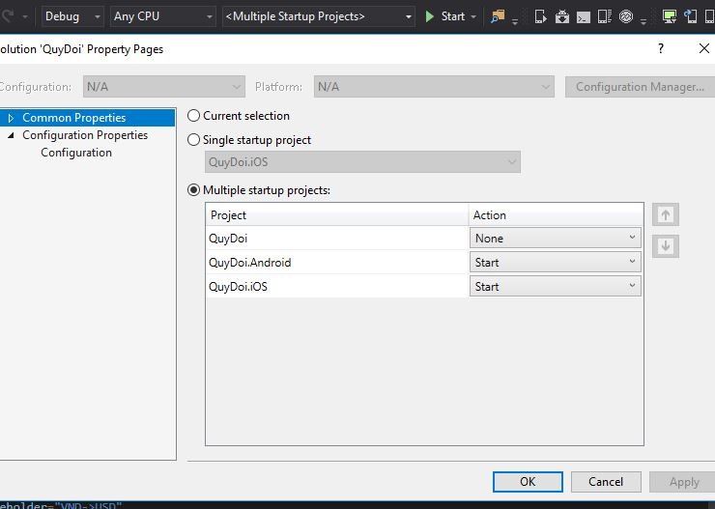
Build một lúc trên hai nền tảng (Xamarin forms)

Slide 11
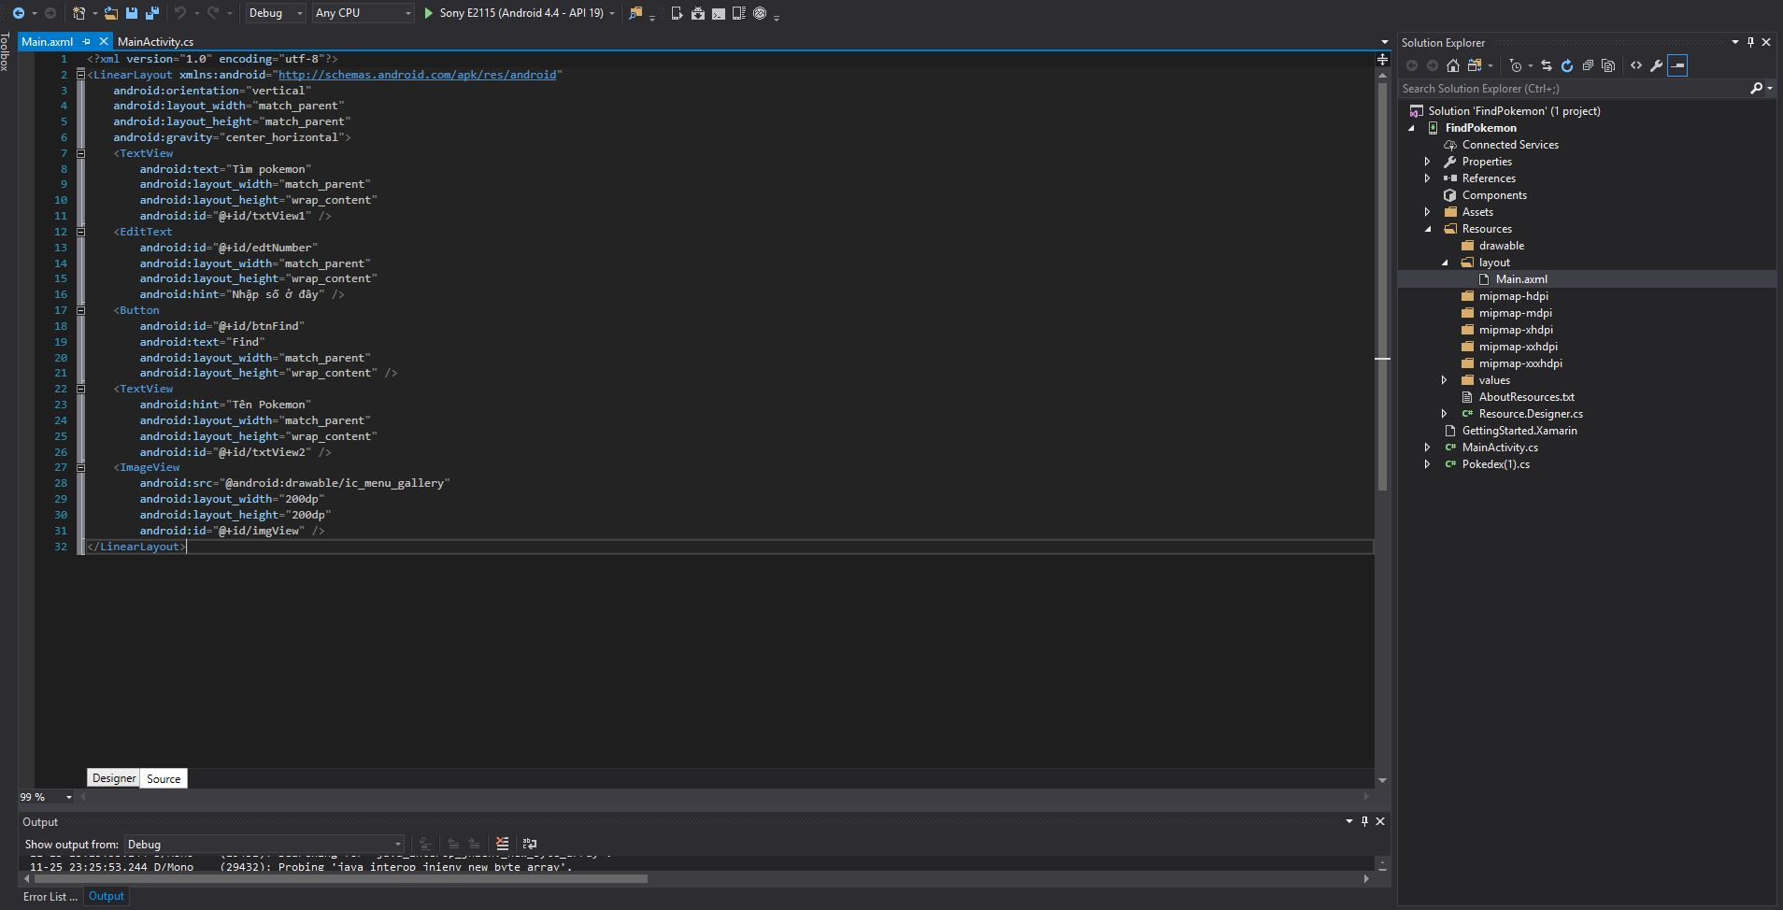
Giao diện android (Xamarin native)

Slide 12
3.Demo

Slide 13
4. Nguồn tham khảo
https://www.youtube.com/watch?v=DyS3uMZou0A&list=PLjJIn7IDrBiRAhACAFXSr0aOxIIzmDlYn
Từ khóa Khương Nguyễn Xamarin

Slide 14
Cảm ơn thầy và các bạn đã chú ý lắng nghe.

